Slide 1
Proposta sito I Go MILS

Slide 2
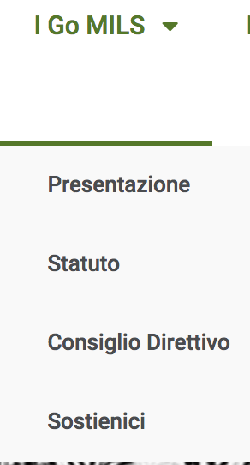
Mission & Vision
Statuto (aggiornato)
Consiglio Direttivo ( passati e presenti)
Redazione
Elenco Centri ( Magari divisi per Regione con cartina) iframe mappa |voce di menu da riportare in progetti
Modulistica | form compilabile online

Slide 3
Top menu I Go MILS | Il Registro | La Scuola | Progetti | Multimedia | Eventi | Iscriviti | Contattaci | Partners

Slide 4
La Scuola
Presidente
Centri
Programma
Edizioni Precedenti
Chirurghi diplomati
Iscriviti
Eventi
Eventi I Go MILS LINK dell’evento (prossimo evento in evidenza sulla pagina principale)
Prossime Sessioni I Go MILS Link dell’evento

Slide 5
[Membership overview ( JR member/senior member?)
Modulo di iscrizione
[Costi
[Benefici

Slide 6
Overview
Pubblicazioni I GO MILS “registry-based”
Studi in corso
Proponi uno studio I Go MILS (Regolamento-Iter- Modulistica)
Linee Guida consenus Internazionali
Progetti

Slide 7
Videoteca
youtube gallery filtrabile con ricerca testuale
Es Tag: Tip and tricks
Es Tag: Per tipo di procedura
Es Tag: Per autore
Letture e Commenti degli esperti ( ppt – video – audio )
Letteratura
Cerca un esperto → Registro (Spostare in ...
Multimedia

Slide 8
Società Scientifiche collegate (SIC, ACOI,SICO, ILLS, etc con link)
Logo nome link
Partners

Slide 9
Archivio |Cat article NEWS
Link x Edizione corrente
News letter

Slide 10
Baxter
MedTronic
Olympus
Logo |Testo | link
Sponsor
Footer all

Slide 12
Appunti
Banner che scorre con foto, eventi, video del mese, lettura del mese, journal club, pubblicazioni I Go MILS, relevant Pubblication,sponsor. SLIDESHOW HEADER
Verifica Sede legale e correttezza info

